Slide 1
第4章 详细设计

Slide 2
第4章 详细设计
4.1 详细设计概述
4.2 面向数据流的详细设计方法
4.3 面向数据结构的设计方法
4.4 小结

Slide 3
4.1 详细设计概述
4.1.1 详细设计的任务
  确定每个模块的具体算法。
  确定每个模块的内部数据结构及数据库的物理结构。
  确定模块接口的具体细节。
  为每个模块设计一组测试用例。
  编写文档，参加复审。

Slide 4
主要任务：编写详细设计说明书
为此，设计人员应：
(1)确定每个模块的算法，用工具
表达算法的过程，写出模块的
详细过程性描述。
(2)确定每一模块的数据及数据库结构。
(3)确定模块接口细节。
(4)准备测试用例。
详细设计是编码的先导。

Slide 5
4.1.2 详细设计工具：
(1) 图形工具
        流程图
        N-S图(盒图)
        问题分析图(PAD)
(2) 语言工具
(3) 表格工具

Slide 6
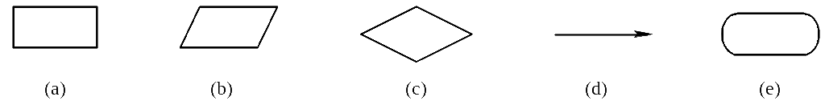
1. 程序流程图
程序流程图是最早出现且使用较为广泛的算法表达工具之一，能够有效地描述问题求解过程中的程序逻辑结构。
程序流程图中经常使用的基本符号:
(a) 一般处理框；(b) 输入/输出框；
(c) 判断框；(d) 流程线；(e) 起止框

Slide 7
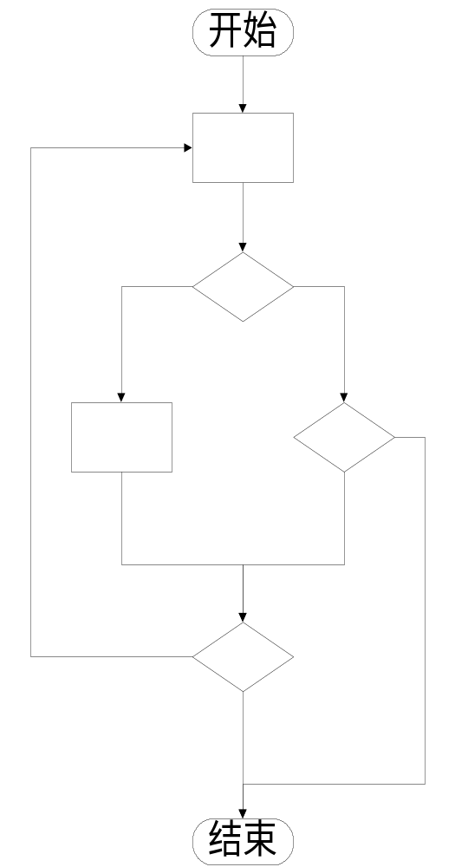

Slide 8
程序流程图的优点:对程序的控制流程描述直观、清晰，使用灵活，便于阅读和掌握。
程序流程图的缺点：
  可以随心所欲地使用流程线，容易造成程序控制结构的混乱，与结构化程序设计的思想相违背。
  难以描述逐步求精的过程，容易导致程序员过早考虑程序的控制流程，而忽略程序全局结构的设计。
  难以表示系统中的数据结构。

Slide 9
2. N－S图
N－S图又称为盒图，是为了保证结构化程序设计而由Nassi和Shneiderman共同提出的一种图形工具。
使用矩形框表示清晰地表达结构中的嵌套及模块的层次关系。
特点：没有流程线，不可能随意转移控制

Slide 10
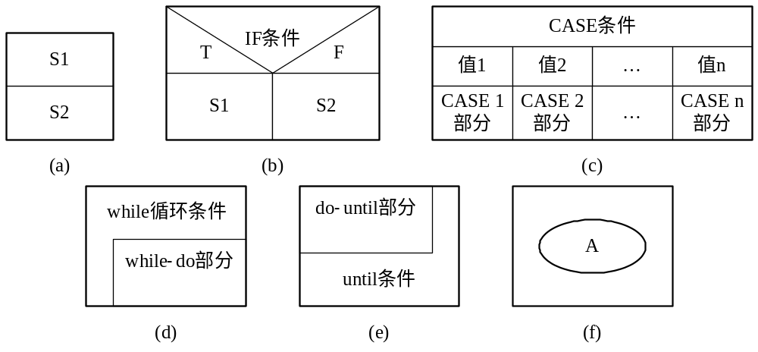
图5.1 N－S图中基本控制结构的表示符号
顺序结构；(b) 分支结构；(c) 多分支CASE结构；
(d) while-do结构；(e) do-until结构；(f) 调用模块A

Slide 11
用方框图代替传统的流程图
描述五种基本控制结构的图形构件
(1) 顺序型
A
B
C

Slide 12
(2) 选择型（If – then – else）
If – then – else If – then
条件
条件
F
T
F
T
B
A
A
else–部分
then –部分
then –部分

Slide 13
(3)多分支选择型(CASE型)
CASE条件
....
值1
值2
值n
A1
A2
....
An

Slide 14
(4) WHILE重复型 (5) DO-UNTIL重复型
(先测试循环)
(后测试循环)
S
（循环体）
WHILE P
S
（循环体）
REPEAT UNTIL P
循环条件

Slide 15
(6) 并行结构
....
A1
A2
An

Slide 16

N－S图的问题
当所描述的程序嵌套层次较多时，
N－S图的内层方框会越画越小
        影响可读性
        不易修改

Slide 17
3. PAD图
PAD(Problem Analysis Diagram，问题分析图)是继程序流程图和N－S图后，由日立公司在20世纪70年代提出。
    只能用于结构化程序的描述
    采用易于使用的树型结构图形符号
      利于清晰地表达程序结构
      利于修改

Slide 18
基本控制结构:
(1)顺序结构 (2)选择结构
A
A
T
条件
B
F
C
B

Slide 19
(3)重复结构
(先测试循环)
(后测试循环)
WHILE C
S
UNTIL C
S
等价的PASCAL语言：
WHILE C DO S
等价的PASCAL语言：
REPEAT C UNTIL S

Slide 20
(4) 多分支选择型(CASE型)
A1
CASE值1
值2
A2
.
.
.
.
条件
.
.
值n
An

Slide 21

PAD描述的示例

Slide 22
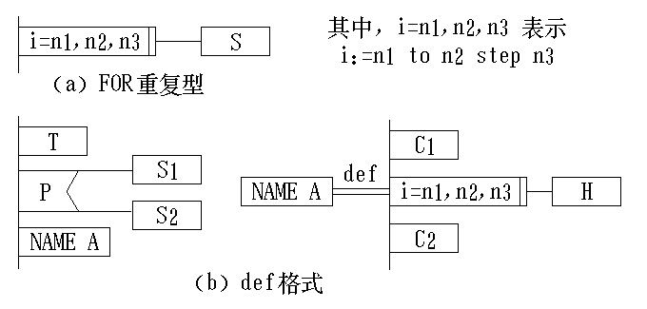
对应于增量型循环结构
for i := n1 to n2 step n3 do
在PAD中有相应的循环控制结构
PAD的扩充控制结构

Slide 23
PAD图主要优点：
(1) 程序结构层次清晰，逻辑结构关系直观、易读、易记、易修改。
(2) 为多种常用高级语言提供了相应的图形符号， 每种控制语句都与一个专门的图形符号相对应，易于PAD图向高级语言源程序转换。
(3) 支持自顶向下、逐步求精的设计过程。
(4) 既能够描述程序的逻辑结构，又能够描述系统中的数据结构。

Slide 24
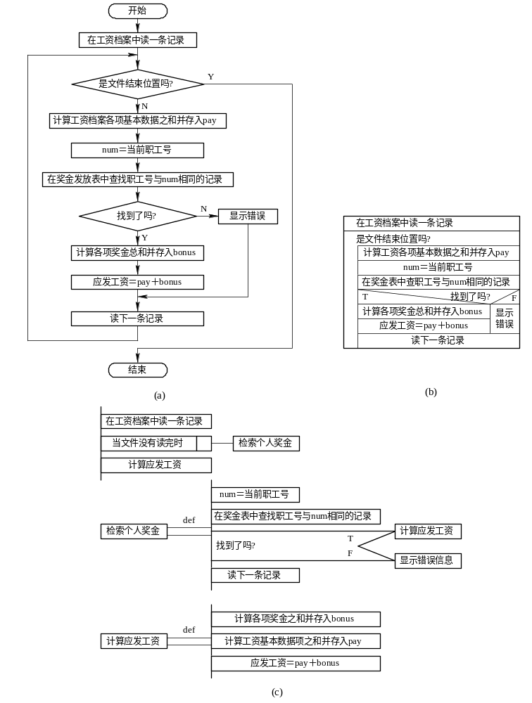
图5.2 三种详细设计中使用的图形工具示例
采用程序流程图描述计算应发工资模块；
(b) 采用N－S图描述计算应发工资模块；
(c) 采用PAD图描述计算应发工资模块

Slide 25
4. PDL语言
PDL (Process Design Language)语言即过程设计语言，是一种用于描述程序算法和定义数据结构的伪代码。
是一种兼有自然语言和结构化程序设计语言语法的“混合型”语言。
PDL语言与结构化语言的主要区别在于：
PDL语法结构更加严格并且处理过程描述更加具体详细

Slide 26
PDL语言主要特点：
(1) 各种定义语句及控制结构的表达都具有严格的语法形式，使程序结构、数据说明等更加清晰。
(2) 提供了数据说明机制，可用于定义简单及复杂的数据结构。
(3) 提供了模块的定义和调用机制，方便了程序模块化的表达。

Slide 27
PDL语言的主要定义语句及基本控制结构：
定义语句
(1) 数据定义：
DECLARE 属性 变量名，…
属性包括：整型、实型、双精度型、字符型、指针、数组及结构等类型。

Slide 28
(2) 模块定义：
    PROCEDURE模块名(参数)
    RETURN
    END
…

Slide 29
基本控制结构
(1) 顺序结构：
顺序结构的语句序列采用自然语言进行描述。
语句序列S1
语句序列S2
语句序列Sn
…

Slide 30
(2) 选择结构：
① IF-ELSE结构
IF条件 IF条件
语句序列S1 或 语句序列S
ELSE ENDIF
语句序列S2
ENDIF

Slide 31
② 多分支IF结构
IF条件1
语句序列S1
ELSEIF条件2
语句序列S2
ELSE
语句序列Sn
ENDIF
…

Slide 32
③ CASE结构
CASE 表达式 OF
CASE 取值1
语句序列S1
CASE取值2
语句序列S2
ELSE 语句序列Sn
ENDCASE
…

Slide 33
(3) 循环结构：
① FOR结构
  FOR循环变量=初值 TO 终值
  循环体S
  END FOR
② WHILE结构
  WHILE 条件
  循环体S
  ENDWHILE

Slide 34
③ UNTIL结构
  REPEAT
  循环体S
UNTIL 条件
输入/输出语句
① 输入语句：
GET(输入变量表)
② 输出语句：
PUT(输出变量表)
模块调用语句
CALL 模块名(参数)

Slide 35
示例: 拼词检查程序
PROCEDURE spellcheck IS
BEGIN
split document into single words
look up words in dictionary
display words which are not in dictionary
create a new dictionary
END spellcheck

Slide 36
使用PDL语言，逐步求精：
PROCEDURE spellcheck
BEGIN
--* split document into single words
LOOP get next word
add word to word list in sortorder
EXIT WHEN all words processed
END LOOP
--* look up words in dictionary
LOOP get word from word list

Slide 37
IF word not in dictionary THEN
--* display words not in dictionary
display word
prompt on user terminal
IF user response says word OK THEN
add word to good word list
ELSE
add word to bad word list
ENDIF
ENDIF
EXIT WHEN all words processed
END LOOP

Slide 38
--* create a new words dictionary
dictionary :＝
merge dictionary and good word list
END spellcheck

Slide 39
5.1.3 详细设计的原则
详细设计阶段应遵循下列原则:
(1) 将保证程序的清晰度放在首位。
结构清晰的程序易于理解和修改，会大大减少错误发生的机率，除了对执行效率有严格要求的实时系统外，通常在详细设计过程中应优先考虑程序的清晰度，而将程序的效率放在第二位。

Slide 40
(2) 设计过程中应采用逐步细化的实现方法。
从体系结构设计到详细设计，是一个细化模块描述的过程，由粗到细、分步进行的细化有助于保证所生成程序的可靠性
在详细设计中特别适合采用逐步细化的方法。在对程序进行细化的过程中，还应同时对数据描述进行细化。

Slide 41
(3) 选择适当的表达工具。
图形工具便于设计人员与用户的交流，而PDL语言便于将详细设计的结果转换为源程序。设计人员应根据具体情况选择适当的表达工具。

Slide 42
5.1.4 详细设计说明书
详细设计说明书是详细设计阶段最重要的技术文档。
  体系结构设计说明书侧重于软件结构的规定
  详细设计说明书侧重于对模块实现具体细节的描述。
详细设计说明书可以看作是在体系结构设计说明书所确定的系统总体结构的基础上，对其中各个模块实现过程的进一步描述和细化。

Slide 43
详细设计说明书包括的内容
(1) 引言：用于说明编写本说明书的目的、背景，定义所用到的术语和缩略语，以及列出文档中所引用的参考资料等。
(2) 总体设计：用于给出软件系统的体系结构图。
(3) 模块描述：依次对各个模块进行详细的描述，主要包括模块的功能和性能，实现模块功能的算法，模块的输入及输出，模块接口的详细信息等。

Slide 44
5.2 面向数据流的详细设计方法
面向数据流的详细设计方法关键技术:
    (1) 设计过程中采用了自顶向下，逐步细分的方法。
    (2) 采用DO-UNTIL循环结构和多分支选择结构(DO-CASE)两种补充结构。

Slide 45
(1) 设计过程中采用了自顶向下，逐步细分的方法:
面向数据流的设计:
        自顶向下
        逐步细分的方法

Slide 46
在体系结构设计中，将需要处理的问题分解细化为一个由多个模块组成的层次结构的软件系统
在详细设计中，将系统中的每个模块逐步分解细化为一系列的具体处理步骤

Slide 47
所有模块的实现都只采用单入口、单出口的三种基本控制结构
在面向数据流的详细设计中，为了保证程序结构的清晰度，通常限制只能采用三种基本控制结构来构造程序:
        顺序结构
        选择结构(IF-THEN-ELSE型)
        DO-WHILE循环结构

Slide 48
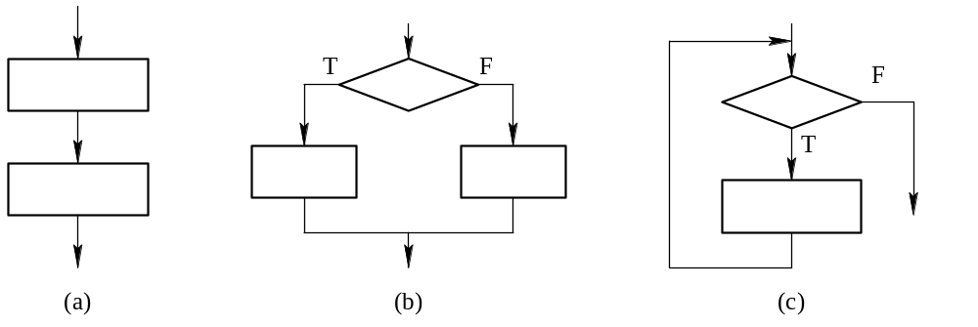
图5.3 三种基本控制结构的流程图
(a) 顺序结构；(b) 选择结构；(c) DO-WHILE循环结构

Slide 49
(2) 采用DO-UNTIL循环结构和多分支选择结构(DO-CASE)两种补充结构。
    只允许使用三种基本控制结构的详细设计通常被称为经典的结构程序设计，
    而加入了两种补充结构的详细设计则被称为扩展的结构程序设计。
    面向数据流的详细设计中并非完全禁止GOTO语句的使用，例如限制在同一控制结构内部的GOTO语句并不会破坏程序的结构化特点。

Slide 50
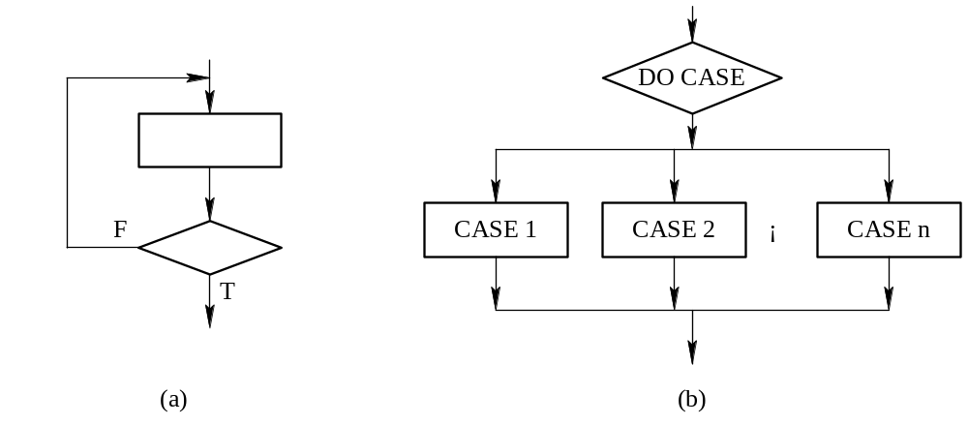
图5.4 两种补充结构的流程图
(a) DO-UNTIL循环结构；(b) 多分支选择结构

Slide 51
优点：
  自顶向下、逐步细分保证了程序的可靠性
  而基本控制结构的使用则保证了程序的清晰易懂
缺点：
  程序结构的清晰往往要以存储容量的增加和运行效率的降低为代价

Slide 52
作业
画出与下列伪代码书写的程序所对应的N-S图和PAD图。
K=n; FLAG=1
WHILE FLAG>0 DO
K=K-1
FLAG=0
FOR J=1 TO K DO
IF L(J)>L(J+1) THEN DO
L(J)=L(J+1)
FLAG=1
END DO
END FOR
END WHILE

